Slide 1
Путь к звёздам
Игра, посвящённая Дню космонавтики

Slide 2
Космический марафон I тур. «Кто это?»
Вопрос 1
Через люк шлюзового устройства этот космонавт, одетый в мягкий защитный скафандр, вышел из корабля. За бортом провёл 10 минут. Они показали, что в космосе можно работать. Как звали этого космонавта?
1. Циолковский К.
2. Королёв С.
3. Гагарин Ю.
4. Титов Г.
5. Леонов А.

Slide 3
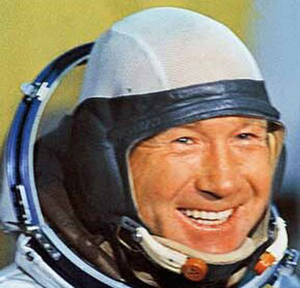
Правильный ответ
А.Леонов

Slide 4
Космический марафон I тур. «Кто это?»
Вопрос 2
Этот учёный «научил» ракеты летать в космос, а также изобрёл многоступенчатую ракету. Им придуманы газовые рули для управления ракетой в космосе и атмосфере.
1. Циолковский К.
2. Королёв С.
3. Гагарин Ю.
4. Титов Г.
5. Леонов А.

Slide 5
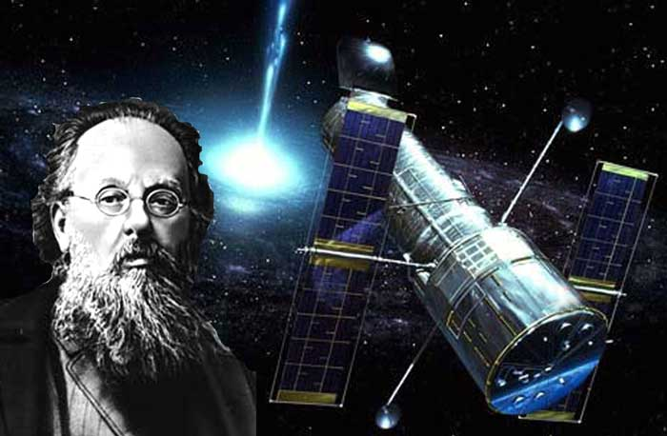
Правильный ответ
Циолковский К.

Slide 6
Космический марафон I тур. «Кто это?»
Вопрос 3
1. Циолковский К.
2. Королёв С.
3. Гагарин Ю.
4. Титов Г.
5. Леонов А.
12 апреля 1961 года с космодрома Байконур поднялся в небо космический корабль «Восток» с человеком на борту. Как звали первого космонавта?

Slide 7
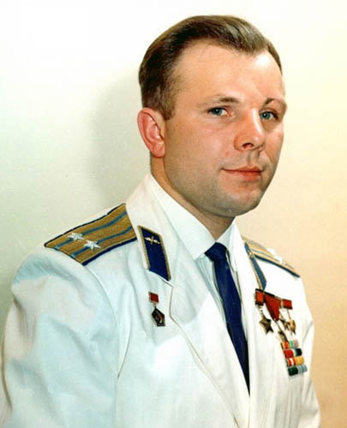
Правильный ответ
Гагарин Ю.

Slide 8
Космический марафон II тур. «Вопрос-тест»
Вопрос 1
Какое время длился полёт Юрия Гагарина?
а) 106 минут
б) 208 минут
в) 108 минут

Slide 9
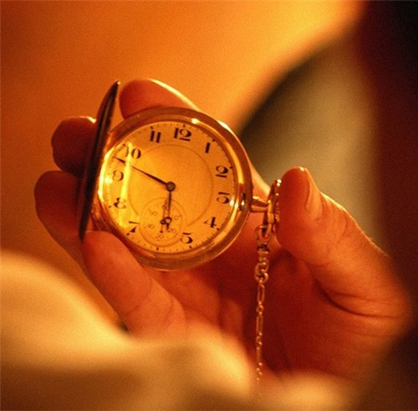
Правильный ответ
108 минут

Slide 10
Космический марафон II тур. «Вопрос-тест»
Вопрос 2
О чём идёт речь? Это устройство было известно людям давно. Возможно, оно появилось в Древнем Китае – родине пороха. Эти устройства использовались во время народных празднеств, а также применялось и в военном деле.
а) спутник
б) ракета
в) шлем

Slide 11
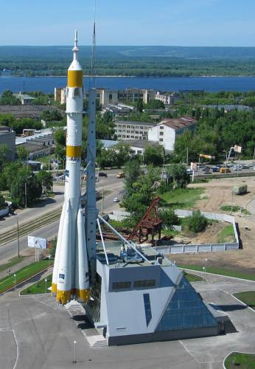
Правильный ответ
Ракета

Slide 12
Космический марафон II тур. «Вопрос-тест»
Вопрос 3
Как назывался космический корабль, на котором Ю.Гагарин совершил первый полёт в космос?
а) «Восток»
б) «Восход»
в) «Луна»

Slide 13
Правильный ответ
Восток

Slide 14
Космический марафон II тур. «Вопрос-тест»
Вопрос 4
Как называется космодром, с которого отправляются в космос все космические корабли?
а) Альтаир
б) Кондуит
в) Байконур

Slide 15
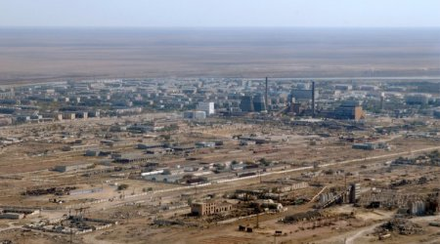
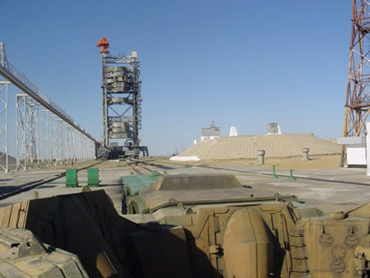
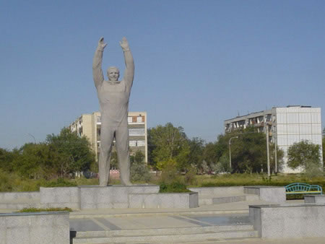
Правильный ответ
Байконур

Slide 16
Космический марафон II тур. «Вопрос-тест»
Вопрос 5
Как называется снаряжение для человека, который работает в космосе?
а) Скафандр
б) Акваланг
в) Саркофаг

Slide 17
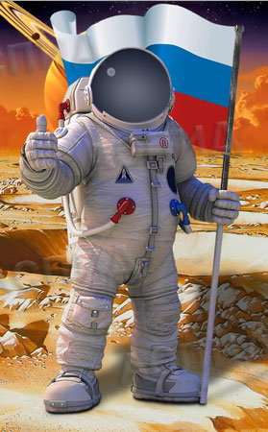
Правильный ответ
Скафандр

Slide 18
Космический марафон III тур. «Художники»
Рисуем на тему «Я вижу в телескоп…»
?

Slide 19
Космический марафон IV тур. «О чём идёт речь?»
Вопрос 1
С давних времён люди обожествляют это явление. Древние греки считали, что это явление наступает, когда «встала из мрака младая с перстами пурпурными Эос». Эти слова принадлежат Гомеру. Он описывает, как богиня Эос мчится на колеснице, запряжённой белыми лошадьми, возвещая поведение своего брата Гелиоса – бога Солнца. Древние римляне богиню Эос называли Авророй.
Это явление происходит после захода солнца или перед его восходом.

Slide 20
Правильный ответ
Заря

Slide 21
Космический марафон IV тур. «О чём идёт речь?»
Вопрос 2
Это, пожалуй, самое красивое, самое красочное световое явление в природе. Игра света и цвета зачаровывает, меняется на глазах картина свечения. На русском Севере это явление называли пазорями и сполохами. Пазорями – возможно за сходство по окраске с зорями. Сполохами – от слов «сполошить, тревожить, беспокоить». М.В.Ломоносов, наблюдая это явление, образно называл его «пожаром небес».

Slide 22
Правильный ответ
Северное сияние

Slide 23
Космический марафон IV тур. «О чём идёт речь?»
Вопрос 3
Переход от тьмы к свету и наоборот занимает некоторый промежуток времени, который и называется…

Slide 24
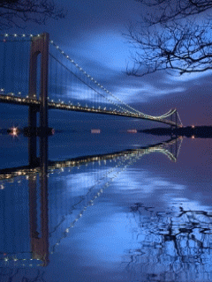
Правильный ответ
Сумерки

Slide 25
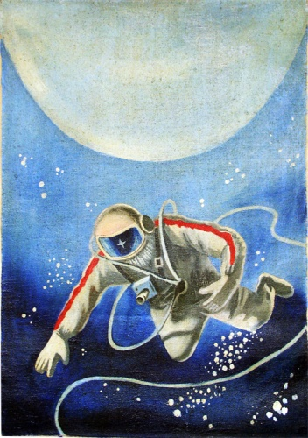
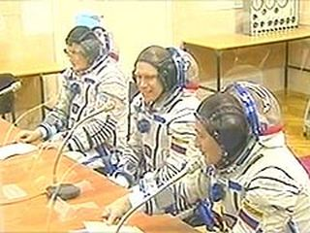
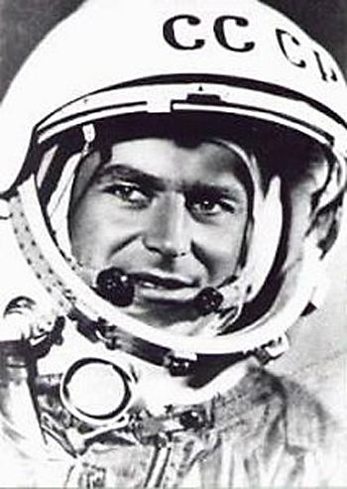
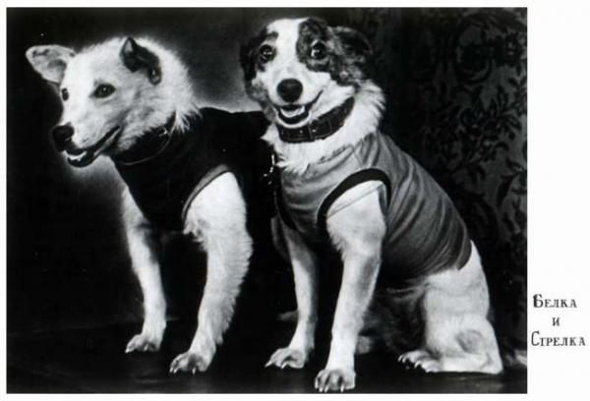
Космический марафон V тур. «Напиши рассказ»

